Slide 1
3Glasses SDK for Unreal Engine Plugin

Slide 2
准备材料
Unreal Engine 4.12或以上版本
Visual Studio 2015
插件压缩包 “UE4.13_3Glasses_Plugins_ExtendMode.rar”
强大的VR专用PC一台☺

Slide 3
启动Unreal Engine之前的检查工作
确保VRSHOW客户端正确安装并且正在运行
确保3Glasses头盔USB与HDMI已经正确插入
确保没有插入其他类型VR头盔

Slide 4
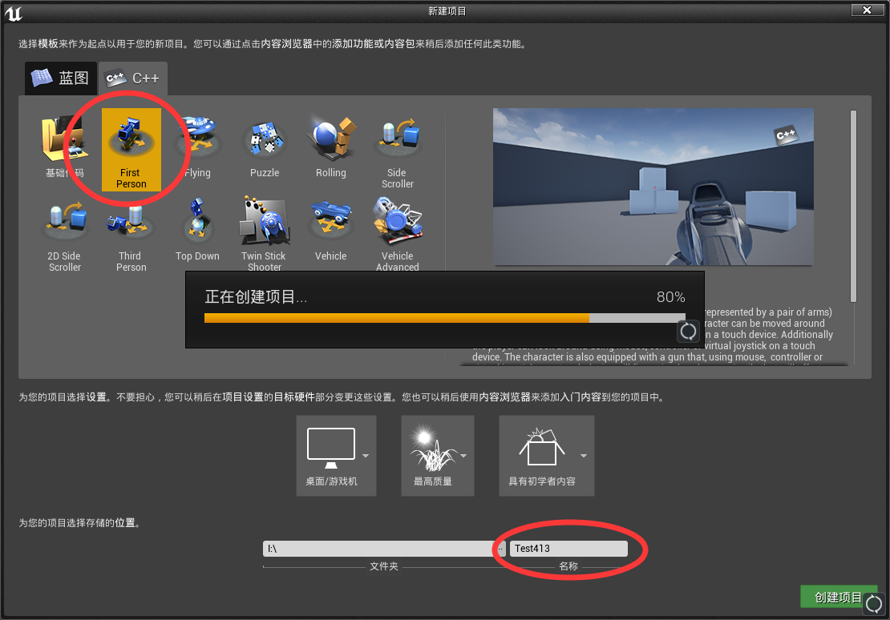
新建项目
新建一个名字为Test413的C++项目，选择第一人称射击模式

Slide 5
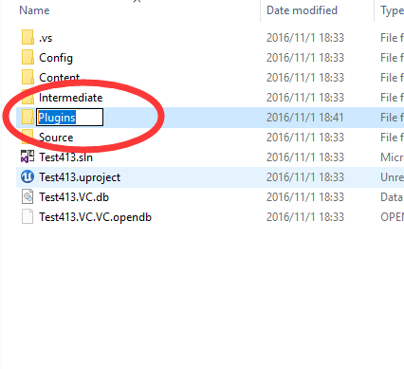
新建Plugins目录
在项目的根目录下新建一个空目录存放插件

Slide 6
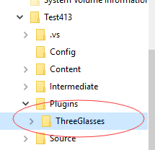
拷贝插件文件
把插件压缩包解压出来的“ThreeGlasses”目录拷贝到刚刚新建的空白“Plugins”目录下

Slide 7
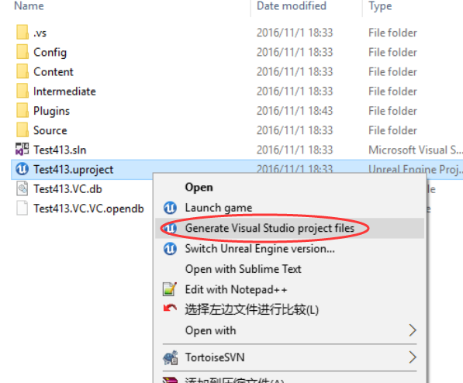
生成项目依赖
返回项目根目录后，右键test413.uproject文件，选择“Generate Visual Studio Project files”

Slide 8
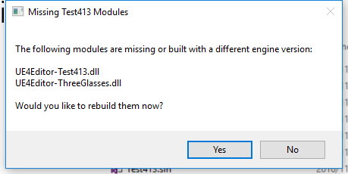
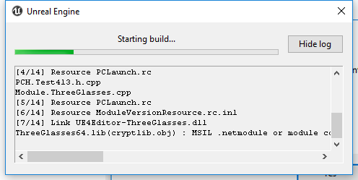
版本提示
如果你使用的引擎版本不是4.13，有可能会提示你需要重新编译，点击是，并且等待片刻重新编译

Slide 9
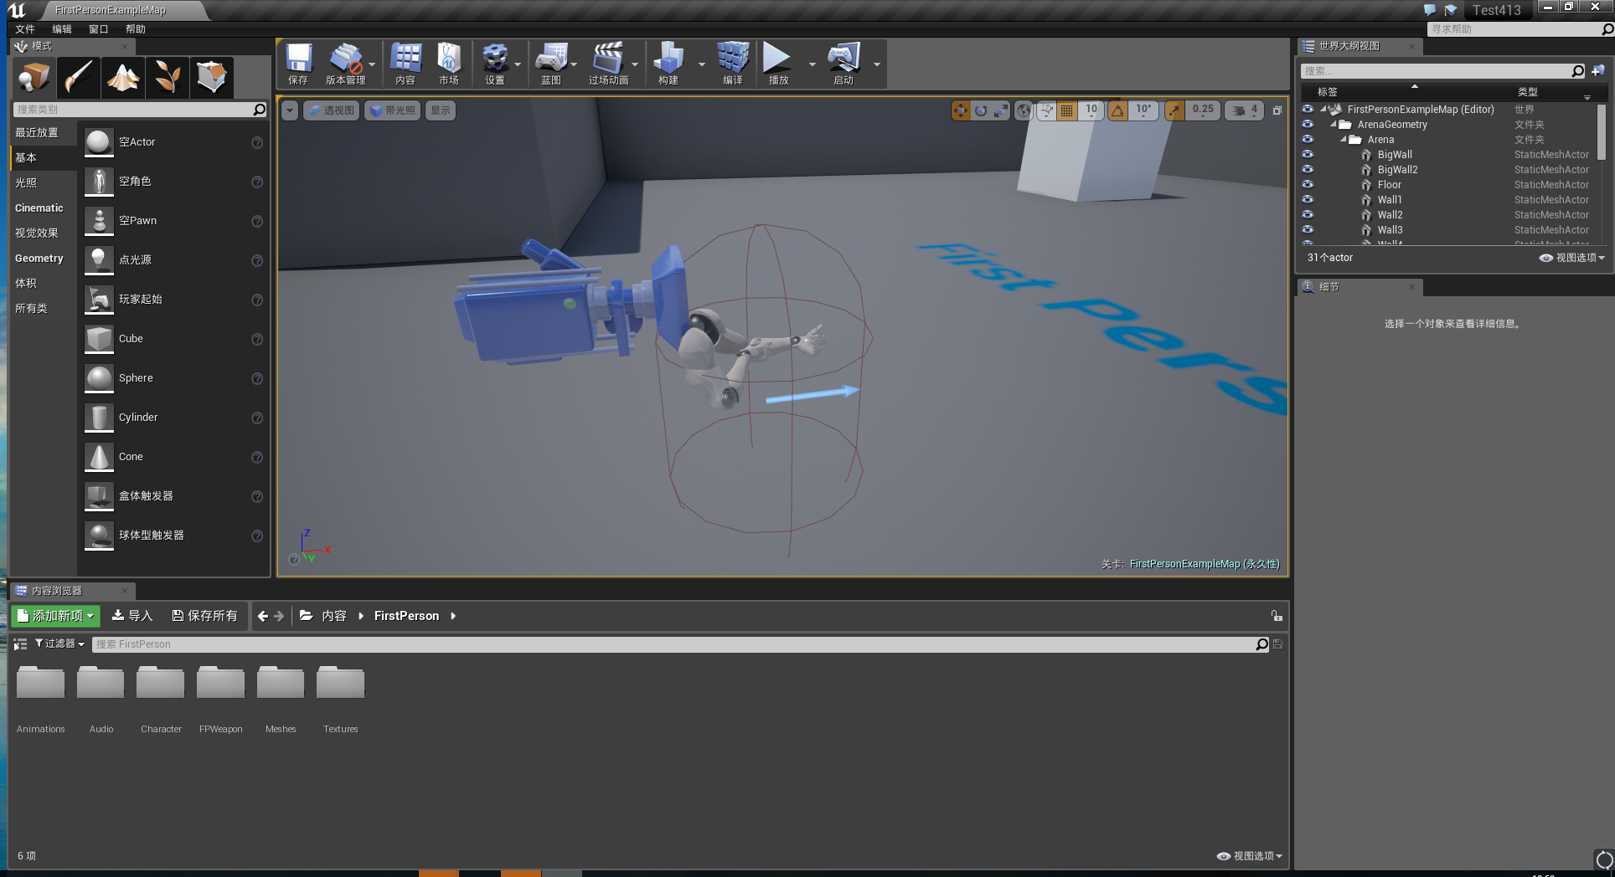
UE编辑器界面
编译完成以后，自动打开UE编辑器

Slide 10
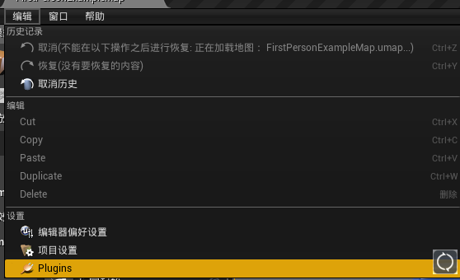
进入Plugins设定
在菜单点击Plugin配置

Slide 11
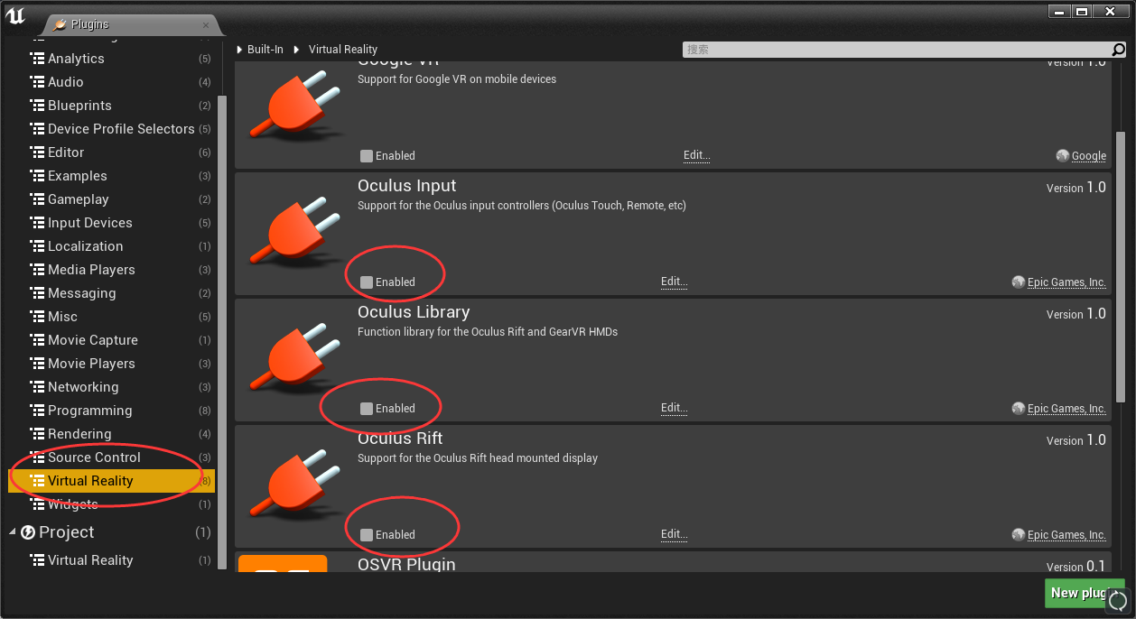
处理VR Plugins冲突
确保Oculus的Plugin是没有Enable的

Slide 12
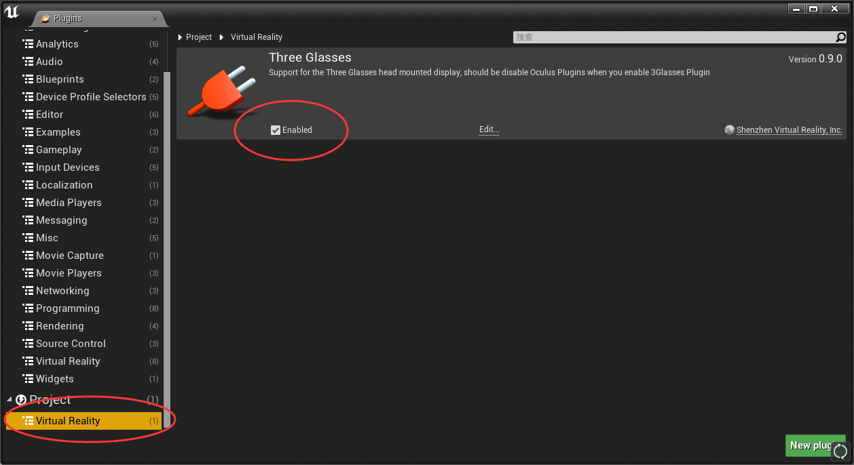
打开3Glasses VR Plugins
在Project分类下，Enable 3Glasses的VR插件

Slide 13
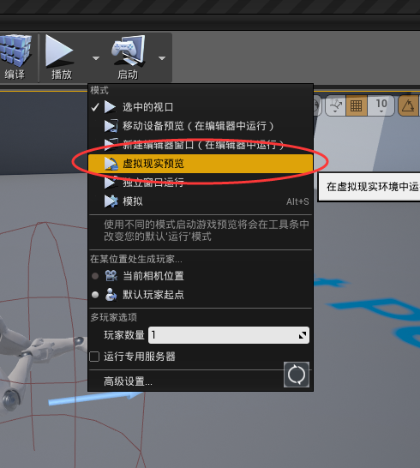
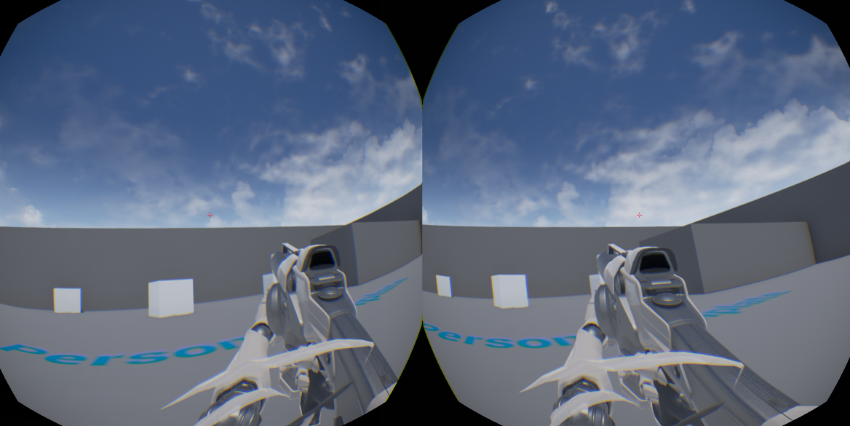
调试
游戏制作过程可以通过普通3D模式预览
点击下拉菜单的虚拟现实预览后，可以在头盔内部看到调试画面

Slide 14
发布注意事项
发布出来的游戏可以通过VRSHOW的复制屏功能同时在VR头盔与电脑屏幕上观看
项目打包发布时候选择Windows 64位项目

